Slide 1
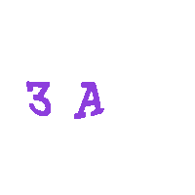
5
Escuela Normal de Educación Normal

Slide 4
Menú Principal
Los números
Que Número falta

Slide 5
Los Números
Regresar

Slide 6
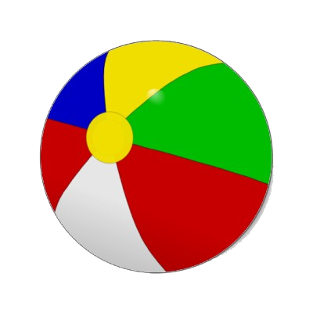
Contenido
Regresar

Slide 7
Créditos
Tipos de letra descargados de http://www.dafont.com

